Slide 1
Социально-педагогический проект «Возвращение Петрушки»
Разработали
педагоги дополнительного образования МБОУДОДО «Гатчинский ДДТ»
Самусева Елена Николаевна
Колесникова Валентина Васильевна
2014 год

Slide 2
Паспорт проекта
1.Наименование проекта: «Возвращение Петрушки»
2.Цель проекта:
Формирование национально-культурной идентичности личности посредством изучения уникального явления в русской традиционной культуре - театр Петрушки.
3. Авторы проекта:
Педагоги дополнительного образования МБОУДОД «Гатчинского ДДТ» Самусева Елена Николаевна, Колесникова Валентина Васильевна.
4. Срок реализации проекта: сентябрь 2012г. – май 2014 г.
5. Категория участников:
Учащиеся, родители, педагоги, администрация МБОУДОД «Гатчинский ДДТ»; учащиеся, педагоги, администрация МБОУ "Гатчинская НОШ № 5"; учащиеся и педагоги участники Межрегиональной научно-практической конференции «Современные образовательные технологии в системе дополнительного образования детей»; педагоги - участники областной конференции "Организация проектирования ОП в условиях введения ФГОС" на базе МБОУ "Гатчинская НОШ №5"; учащиеся и педагоги участники областного конкурса проектной деятельности по детскому декоративно - прикладному творчеству УДОД "Центр "Ладога"; учащиеся и педагоги участники Международной научно-практической конференции «Личность. Общество. Образование», жители микрорайона «Аэродром» города Гатчина Ленинградской области.
6. Количество участников: 514человек.
7. Организации-партнеры:
МБОУДОД «Гатчинский ДДТ»; МБОУ "Гатчинская НОШ № 5"; УДОД "Центр "Ладога"; ГАОУ ДПО «Ленинградский областной институт развития образования»; МУПЖКХ города Гатчины.
8. Место реализации:
МБОУДОД «Гатчинский ДДТ»; МБОУ "Гатчинская НОШ № 5"; УДОД "Центр "Ладога"; ГАОУ ДПО «Ленинградский областной институт развития образования».
9. Адрес, телефон:
Город Гатчина, Ленинградская область, ул. Зверевой, дом 20, корпус 3, т.8 (81371) -73 916

Slide 3
Актуальность проекта (тезисы)
Главный кризис современной России – это кризис идентичности.
Успешные реформы невозможны без учета фактора идентичности.
Идентичностью - устойчивый механизм социокультурного воспроизводства.
Идентичность - проект, предполагающий, что предметом особого конструирования является само социальное и культурное бытие России.

Slide 4
Цель проекта:
Формирование национально-культурной идентичности личности посредством изучения уникального явления в русской традиционной культуре - театр Петрушки.
Задачи проекта:
содействовать приобщению участников проекта к культурно-художественному миру, развитие мотивации к изучению культурного и исторического наследия;
способствовать реализации творческого потенциала личности в духовной, художественной и предметно-продуктивной деятельности;
воспитывать духовную, культурную и социальную преемственность поколений;
содействовать воспитанию партнёрских отношений между родителями и детьми в совместной творческой деятельности;
выстраивать педагогически целесообразные партнёрские отношения с другими институтами социализации;
оказывать научно-методическую помощь и поддержку педагогам и родителям в вопросах нравственного, морально-этического воспитания подрастающего поколения.

Slide 5
Участники проекта:
учащиеся МБОУДОД «Гатчинский ДДТ» - 120 человек;
учащиеся МБОУ "Гатчинская НОШ № 5" – 28 человек;
родители учащихся МБОУДОД «Гатчинский ДДТ» – 56 человек;
педагоги и администрация МБОУДОД «Гатчинский ДДТ» – 18 человек;
учителя и администрация МБОУ "Гатчинская НОШ № 5» – 3 человека;
участники Межрегиональной научно-практической конференции «Современные образовательные технологии в системе дополнительного образования детей» – 40 человек;
участники областной конференции "Организация проектирования ОП в условиях введения ФГОС" на базе МБОУ "Гатчинская НОШ №5" – 18 человек;
участники областного конкурса проектной деятельности по детскому декоративно - прикладному творчеству УДОД "Центр "Ладога" – 45 человека;
участники Международной научно-практической конференции «Личность. Общество. Образование». – 36 человек;
жители микрорайона «Аэродром» города Гатчина Ленинградской области - 150 человек.

Slide 6
Риски реализации
проекта «Возвращение Петрушки»:
Отказ родителей и педагогов вследствие политических, религиозных убеждений;
Отказ различных структур в помощи реализации проекта;
Риск неблагоприятных социально-политических изменений в стране или регионе;
Стихийные бедствия.
Пути предупреждения
негативных последствий:
Широкая разъяснительная работа среди родителей, населения, представителей организаций;
Реклама совместных мероприятий;
Прозрачность деятельности учреждения в области духовно-нравственного воспитания;
Добровольное участие в мероприятиях.

Slide 7
Механизм реализации социально-педагогического проекта «Возвращение Петрушки»: (методы, методики, технологии)
Современные образовательные технологии:
развивающего обучения;
проблемного обученя;
проектные методы обучения;
технологию развития «критического мышления»;
игровые;
информационно-коммуникационные технологии;
технологию дистанционного обучения;
этнопедагогические технологии;
коллективные и групповые способы обучения.
Методы социального проектирования:
метод анкетирования;
метод наблюдения;
метод ассоциации;
методика мозгового штурма;
методика вживания в роль.

Slide 8
План мероприятий по реализации проекта
«Возвращение Петрушки»
сентябрь 2012г. – май 2014 г.
№ | Наименование мероприятия | Сроки реали-зации | Ответственный | Результат
 | Подготовительный
1 | Обсуждение и выбор темы проекта, разработка плана его реализации. | 30.10.12 | Самусева Е.Н. Колесникова В.В. | План мероприятий по проекту.
2 | Разработка открытого интегрированного занятия по традиционной кукле, изобразительному и театральному искусству для учащихся начальных классов совместно с родителями. Тема «Театр Петрушки». | 1.12.12 | Самусева Е.Н. Колесникова В.В. Печковская Н И. | Методическая разработка открытого интегрированного занятия. Тема «Театр Петрушки». Презентация «Театр Петрушки».
3 | Разработка открытого занятия «Театр Петрушки» для урока труда и ИЗО. | 30.12.12 | Самусева Е.Н. | Конспект открытого занятия «Театр Петрушки» для урока труда и ИЗО. Презентация.
4 | Разработка мастер-класса «Интегративные технологии в театрализованной, изобразительной и декоративно-прикладной деятельности обучающихся. | 20.02.13 | Самусева Е.Н. Колесникова В.В. Печковская Н И. | Анализ и обобщение методического опыта.
5 | Разработка творческого проекта «Театр Петрушки». | 1.11.13 – 20.02.14 | Самусева Е.Н. Колесникова В.В. Шубина М.Р. | Творческий проект «Театр Петрушки».
6 | Подготовка выступление «Театра Петрушки» для жителей микрорайона «Аэродром» города Гатчина на празднике «Масленица». | 20.02.14 – 26.02.14 | Самусева Е.Н. Колесникова В.В. Шубина М.Р. | Афиша выступления « Театра Петрушки»
7 | Анкетирование учащихся. | 09.2012 | Самусева Е.Н. Колесникова В.В. | Диагностика
8 | Социологический опрос жителей микрорайона «Аэродром» города Гатчина. | 09.2012 | Самусева Е.Н. Колесникова В.В. | Диагностика

Slide 9
№ |  | Наименование мероприятия | Сроки реализа-ции | Ответственный | Результат
Этап реализации
1 | Проведение открытого интегрированного занятия по традиционной кукле, изобразительному и театральному искусству для учащихся начальных классов совместно с родителями. Тема «Театр Петрушки». |  | 30.01.13 | Самусева Е.Н. Колесникова В.В. Печковская Н И. | Анализ, самоанализ и обобщение метод.опыта.Выставка работ «Мой театр Петрушки».
2 | Проведение открытого занятия «Театр Петрушки» для участников областной конференции "Организация проектирования ОП в условиях введения ФГОС" на базе МБОУ "Гатчинская НОШ №5". |  | 25.11.13 | Самусева Е.Н. | Анализ, самоанализ и обобщение метод. опыта.Выставка работ «Мой театр Петрушки», анкетирование.
3 | Участие в Межрегиональной научно-практической конференции «Современные образовательные технологии в системе дополнительного образования детей». Проведение мастер-класса «Интегративные технологии в театрализованной, изобразительной и декоративно-прикладной деятельности обучающихся». |  | 22.04.13 | Самусева Е.Н. Колесникова В.В. Печковская Н И. | Анализ, самоанализ и обобщение методического опыта.
4 | Участие в областном конкурсе проектной деятельности по детскому декоративно - прикладному творчеству УДОД "Центр "Ладога". Защита творческого проекта Шубиной Марии «Театр Петрушки». |  | 27.02.14 | Самусева Е.Н. Колесникова В.В. Шубина М.Р. | Диплом победителя
5 | Участие в региональном конкурсе ученических проектов «Наша новая школа» в рамках Международной научно-практической конференции «Личность. Общество. Образование». Защита творческого проекта Шубиной Марии «Театр Петрушки». |  | 17.04.14 | Самусева Е.Н. Колесникова В.В. Шубина М.Р. | Диплом победителя
6 | Выступление «Театра Петрушки» для жителей микрорайона «Аэродром» г.Гатчина на празднике «Масленица». |  | 26.02.14 | Самусева Е.Н. Шубина М.Р. | Статья в газете «Гатчинская правда» «Театр Петрушки» Марии Шубиной.»
7 | Анкетирование участников проекта. |  | 30.01.13 25.11.13 22.04.13 | Самусева Е.Н. Колесникова В. | Диагностика
8 | Социологический опрос микрорайона «Аэродром» города Гатчина. |  | 04.2014 | Самусева Е.Н. Колесникова В. | Диагностика

Slide 10
№ | Наименование мероприятия | Сроки реализа-ции | Ответственный | Результат
 | Заключительный этап
1 | Организация и проведение выставки «Мой театр Петрушки». | 03.2014 | Самусева Е.Н. Колесникова В.В. | Выставка
2 | Сравнительный анализ и самоанализ изменений, произошедших с участниками в ходе проведения проекта. | 10.04.14 | Самусева Е.Н. Колесникова В.В. | Анализ, самоанализ и обобщение методического опыта.
3 | Выпуск методических материалов проекта. | 30.04.14 | Самусева Е.Н. Колесникова В.В. | Социально-педагогический проект «Возвращение Петрушки». Презентация
4 | Планирование работы по дальнейшему совершенствованию проекта. | 15.05.14 | Самусева Е.Н. Колесникова В.В. | План мероприятий.

Slide 11
Оценка эффективности реализации проекта
«Возвращение Петрушки»
Количественные показатели:
в реализации проекта «Возвращение Петрушки» участвовало 514 человек;
проведены открытые занятия – 1;
проведён мастер-класс для педагогов – 1
диплом победителя Шубиной Марии за разработку творческого проекта «Театр Петрушки» в областном конкурсе проектной деятельности по детскому декоративно - прикладному творчеству – 1;
диплом победителя Шубиной Марии за разработку творческого проекта «Театр Петрушки» в региональном конкурсе ученических проектов «Наша новая школа» в рамках Международной научно-практической конференции «Личность. Общество. Образование» - 1;
выступление «Театра Петрушки» для жителей микрорайона «Аэродром» города Гатчина на празднике «Масленица» - 1;
диплом I степени Всероссийского дистанционного конкурса с международным участием «Лучший открытый урок» (Самусева Е.Н., Колесникова В.В., Печковская Н.И.) – 1.
Показатели социального развития личности:
участники проекта «Возвращение Петрушки» познакомились с традиционным кукольным театром Петрушки; научить мастерить театр Петрушки и разыгрывать с помощью тряпичной куклы Петрушка различные жанровые сценки;
участие в реализации проекта способствовало развитию художественно-образного и логического мышления, памяти, воображения, наблюдательности, сообразительности, пополнению словарного запаса, повышению культуру речи; сохранению в памяти ребенка особенности родного языка, значение слов, обогащает народной мудростью;
проведены выставки работ учащихся.
Показатели социальной адаптации личности:
деятельность по реализации проекта была направлена на позитивную социализацию участников проекта;
для учащихся создавались ситуации, в которых они могли проявлять свои способности, были не только исполнителями, но и генераторами идей;
особенностью реализации данного проекта является то, что к деятельности привлекались не только успешные дети, но и дети, имеющие трудности в общении и обучении;
в ходе реализации проекта наблюдался личностный рост детей, повышалась личная и коллективная ответственность за порученное дело.
Показатели общественного мнения:
статья в общественно-политической газете Гатчинского муниципального района «Гатчинская правда» от 22 марта 2014 года «Театр Петрушки» Марии Шубиной.

Slide 12
Перспективы
социально-педагогического проекта «Возвращение Петрушки»:
Ежегодное проведение открытых интегрированных занятия по традиционной кукле, изобразительному и театральному искусству для учащихся начальных классов совместно с родителями. Тема «Театр Петрушки»;
Организация и выступление «Театра Петрушки» для жителей микрорайона города Гатчина на ежегодном традиционном празднике «Масленица»;
Участие творческого проекта «Театр Петрушки» во всероссийском конкурсе декоративно – прикладного творчеству и изобразительного искусства в 2014 году;
Организация семинара по итогам реализации проекта;
Публикации в СМИ.

Slide 13
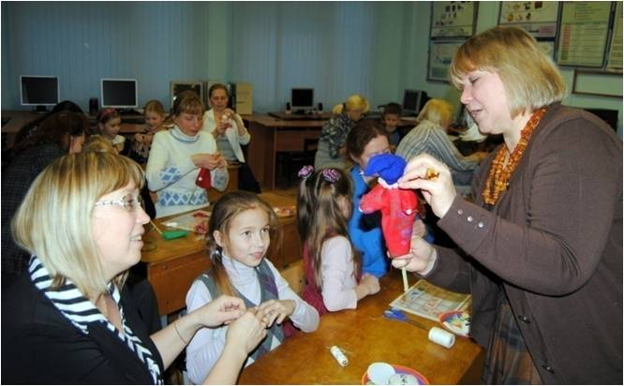
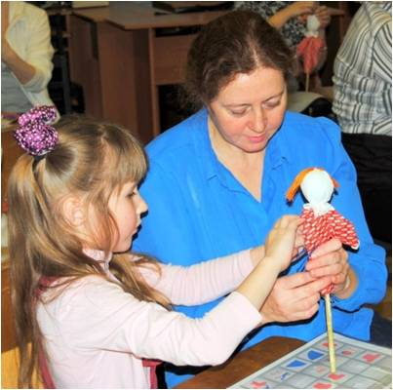
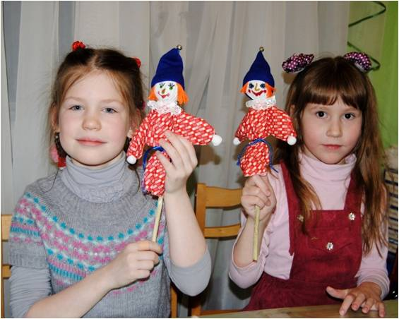
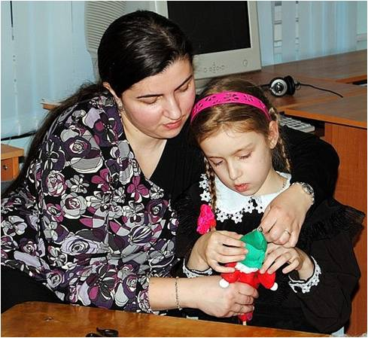
Открытое интегрированное занятие по традиционной кукле, изобразительному и театральному искусству для учащихся начальных классов совместно с родителями. Тема «Театр Петрушки» Место проведения: МБОУДОД «Гатчинский ДДТ»
Цель занятия : Изучение традиционного кукольного театра Петрушки. Изготовление театра Петрушки.
Практическая работа «Изготовление куклы Петрушка»

Slide 14
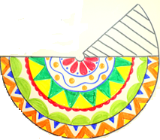
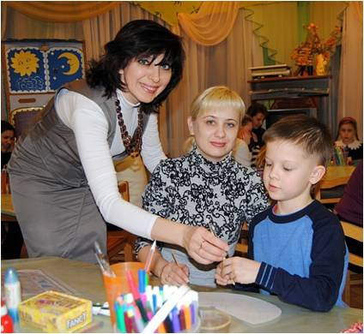
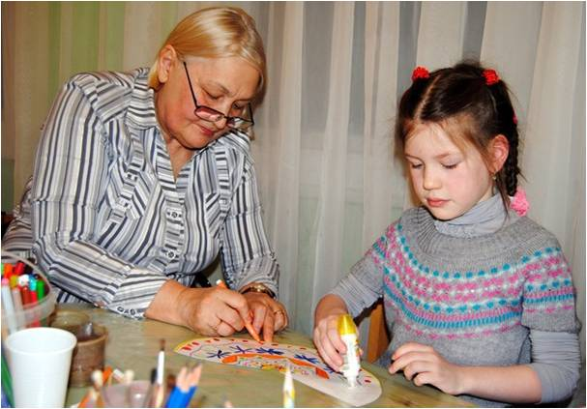
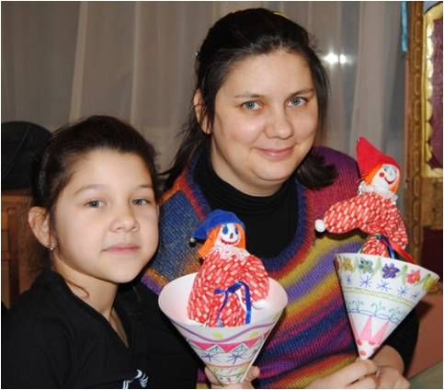
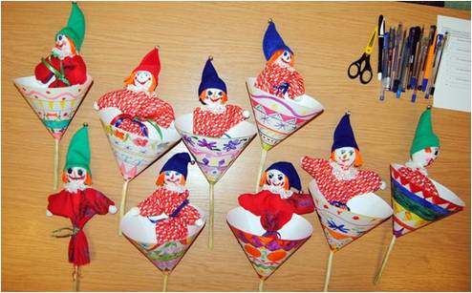
Практическая работа «Изготовление ширмы»

Slide 15
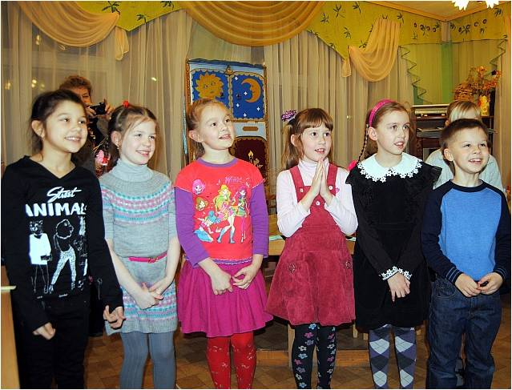
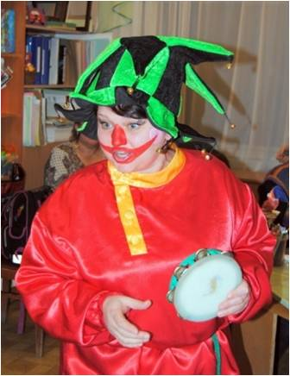
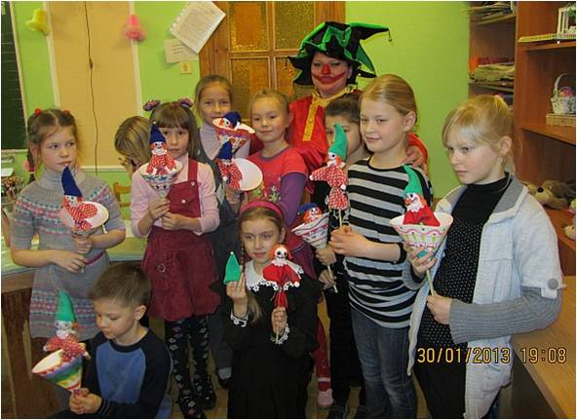
Театральная деятельность «Игра с Петрушкой»

Slide 16
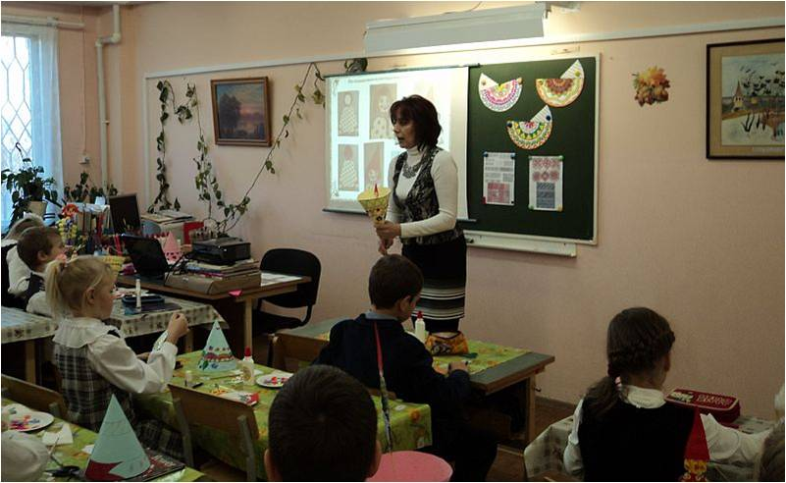
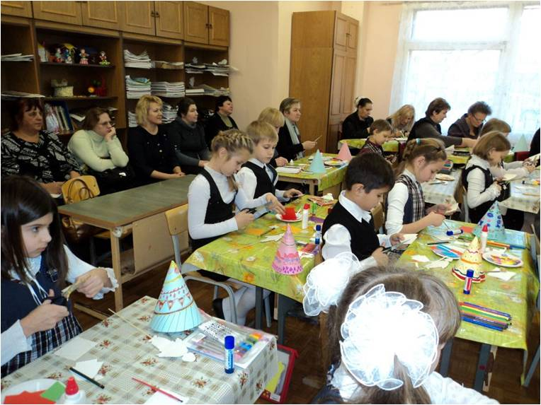
Областная конференция
"Организация проектирования ОП в условиях введения ФГОС" на базе МБОУ «Гатчинская НОШ №5»
Тема открытого урока: «Домашний театр Петрушки»
Цель: Завершить работу по изготовлению домашнего театра Петрушки.

Slide 17
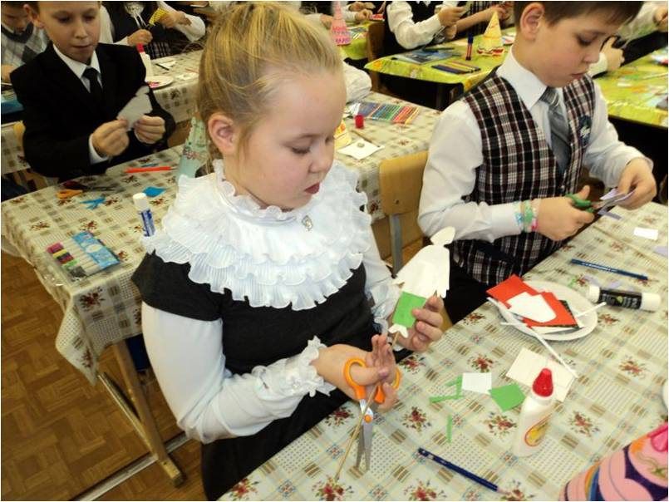
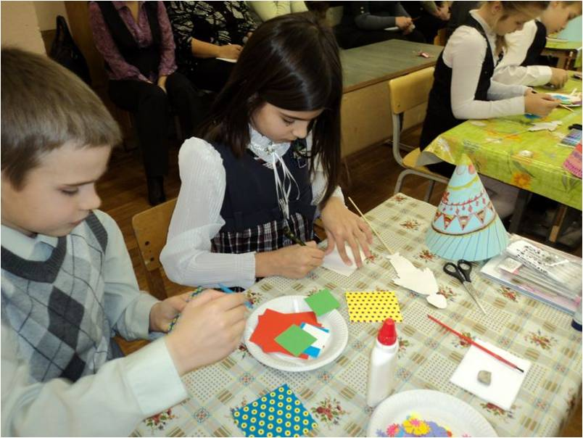

Slide 18
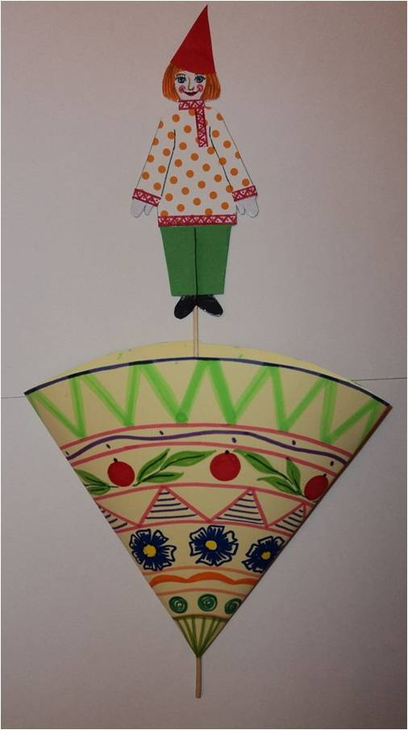
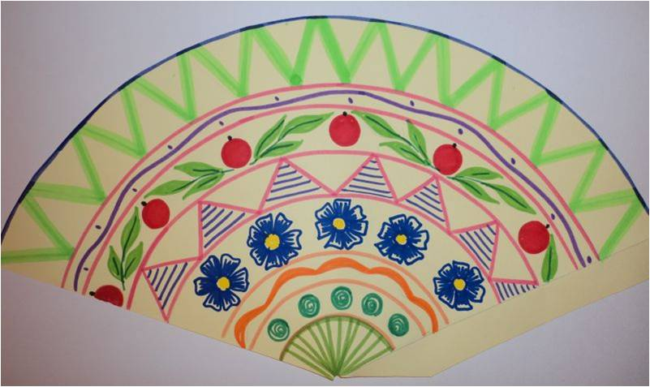

Slide 19
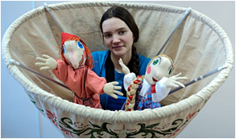
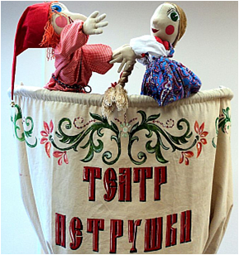
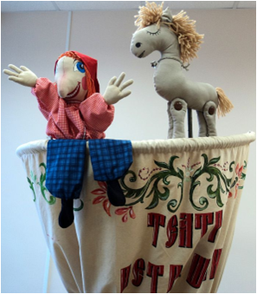
Творческий проект «Театр Петрушки»
Работа учащийся
т/о «Белошвейка»,
т/о «АРТ-студия»
Шубиной Марии 16 лет
Руководители – консультанты
педагоги дополнительного образования
Самусева Елена Николаевна
Колесникова Валентина Васильевна

Slide 20
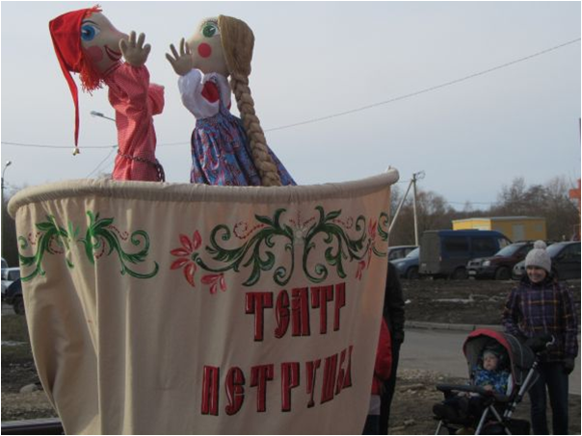
Выступление «Театра Петрушки» для жителей микрорайона «Аэродром» г. Гатчина на празднике «Масленица» 2014 год

Slide 21
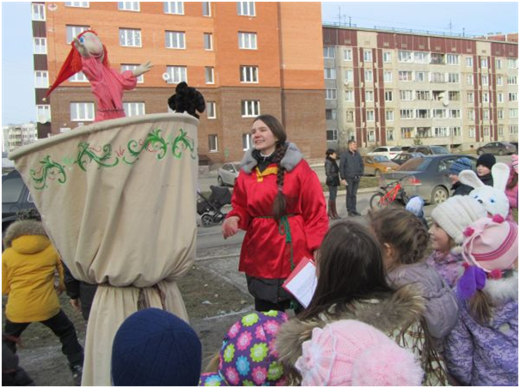
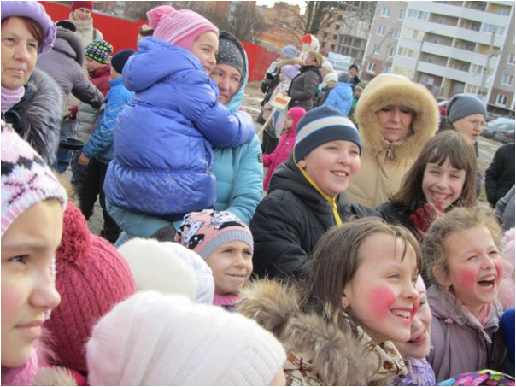

Slide 22
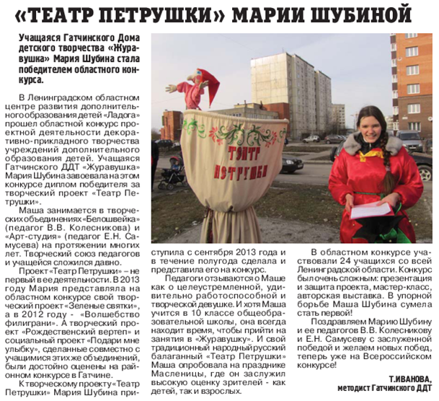

Slide 23
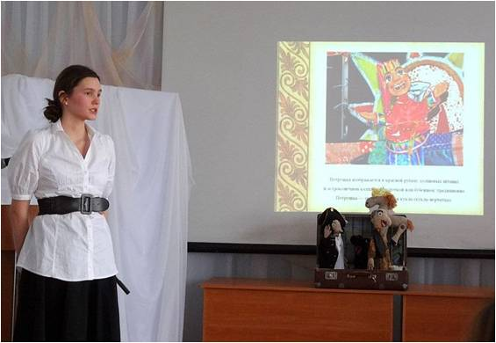
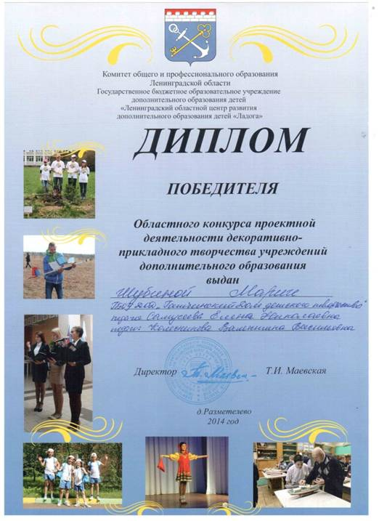
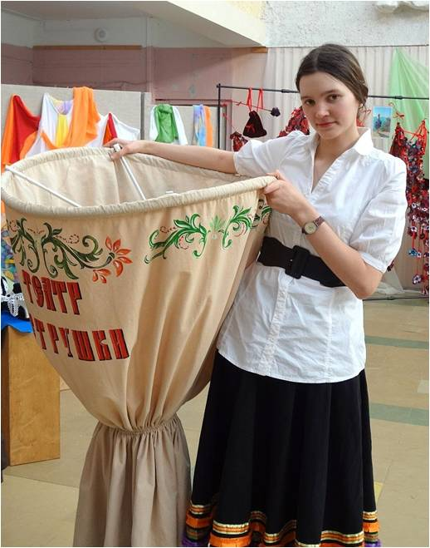
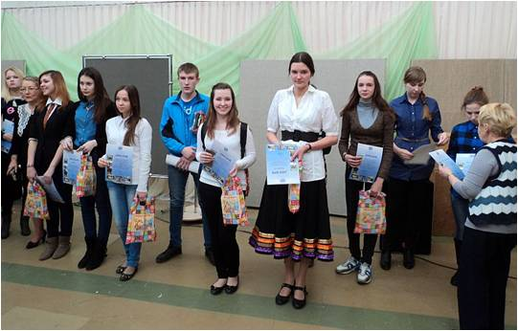
Областной конкурс проектной деятельности по детскому декоративно - прикладному творчеству УДОД "Центр "Ладога". Защита творческого проекта Шубиной Марии «Театр Петрушки»

Slide 24
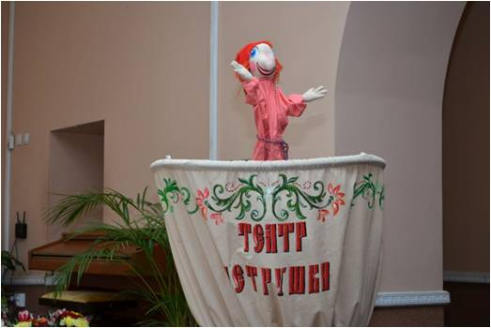
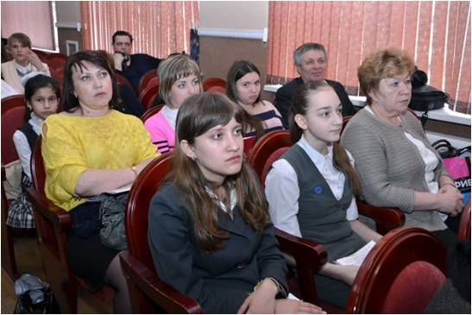
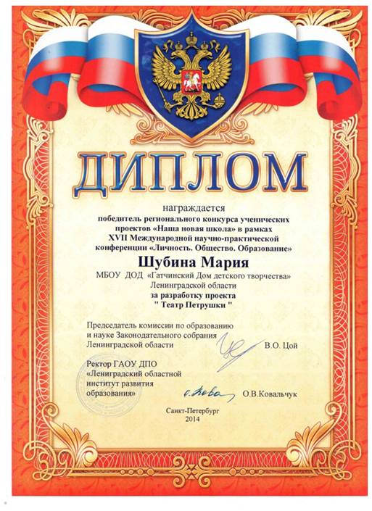
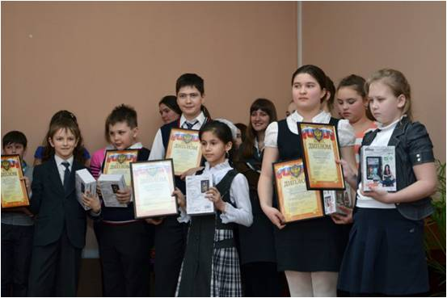
Региональный конкурс ученических проектов «Наша новая школа» в рамках Международной научно-практической конференции «Личность. Общество. Образование». Защита творческого проекта Шубиной Марии «Театр Петрушки»

Slide 25
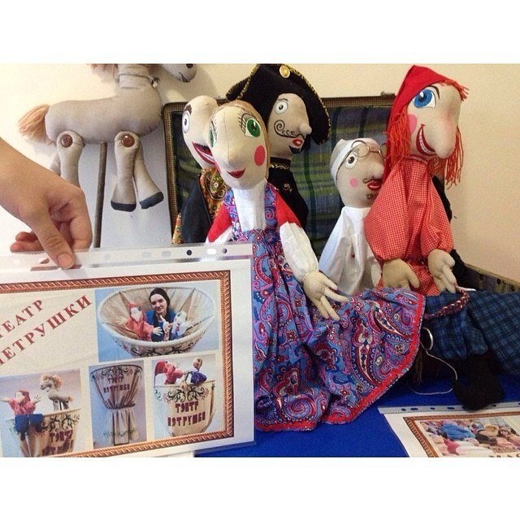
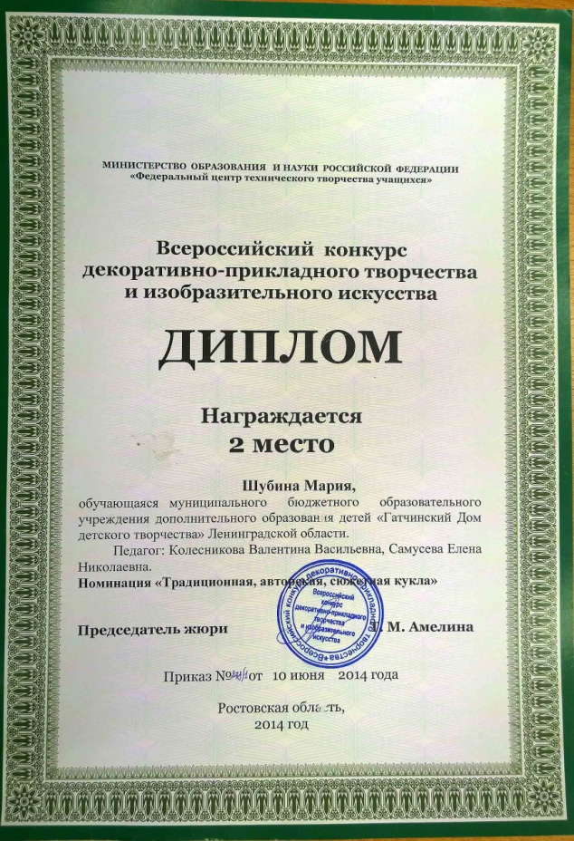
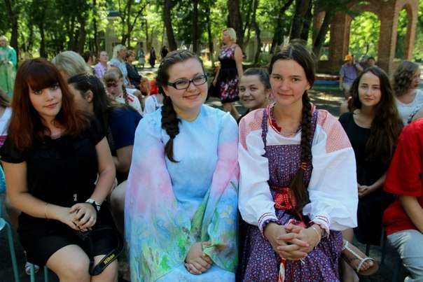
Всероссийский конкурс декоративно-прокладного творчества и изобразительного искусства в городе Таганроге

